Slide 1
Презентация на тему:
« Я и спорт»
Работа: «Хореография и оригинальный жанр»
Ввв Выполнила ученица 4 «А» класса
ГБОУ СОШ № 516 г. Москвы
Гнатюк Екатерина

Slide 2
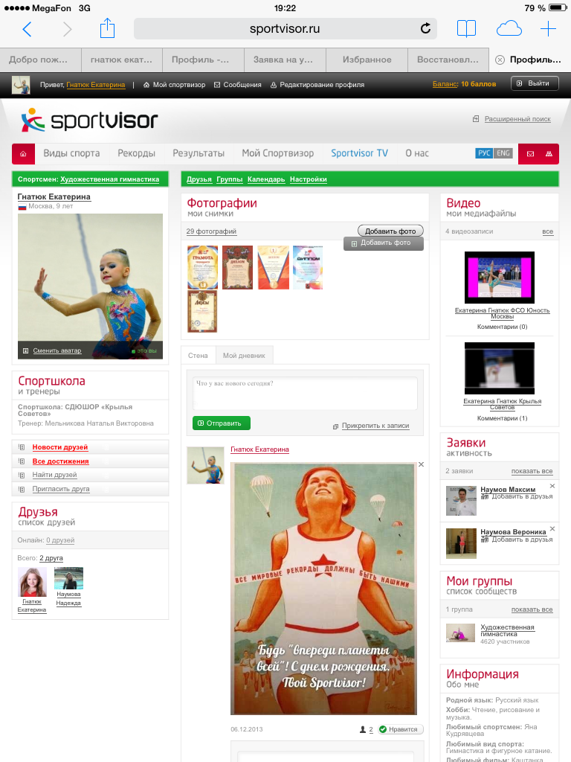
Print Screen моей странички на сайте Sportvisor.

Slide 4
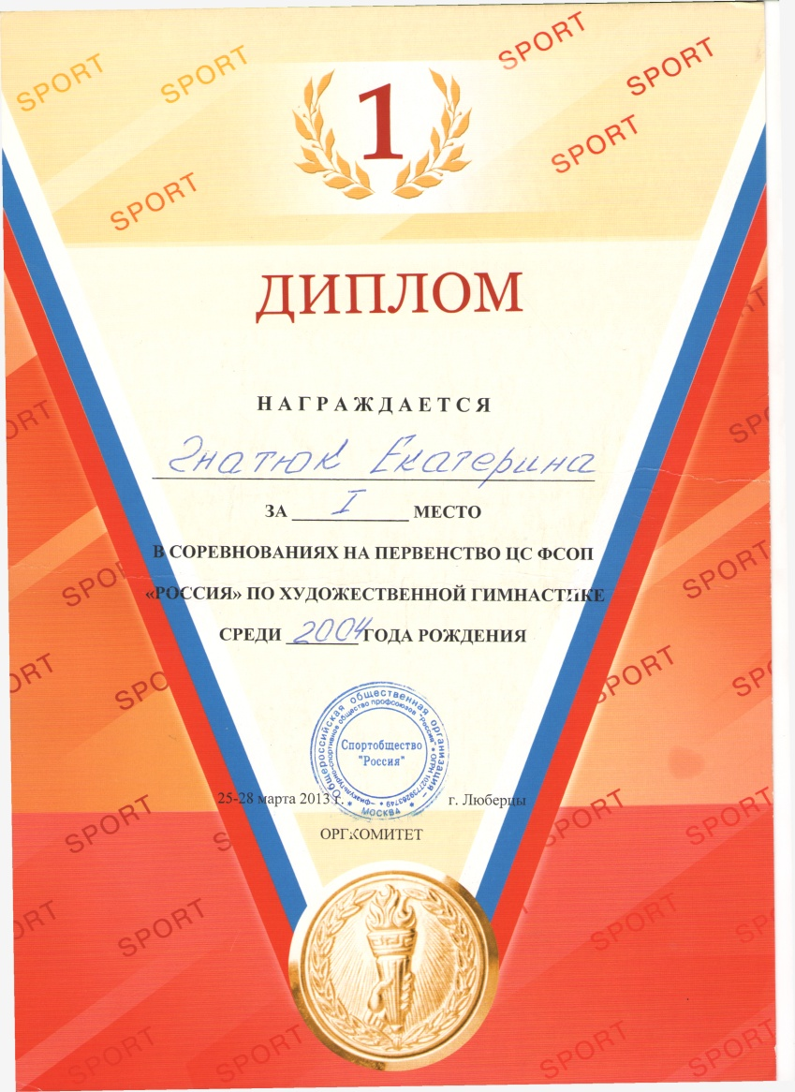
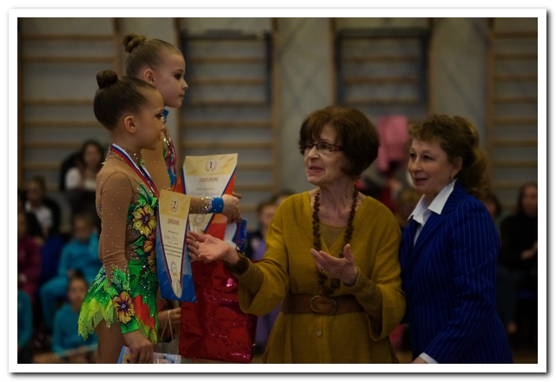
Всероссийский турнир по художественной гимнастике среди юниоров на призы Центрального совета профсоюзных организаций «Россия».

Slide 7
Ссылка на видеоматериал в Интернете: HTML-код <iframe width="560" height="315" src="//www.youtube.com/embed/bv1DTUCl3Ao" frameborder="0" allowfullscreen></iframe>

Slide 8
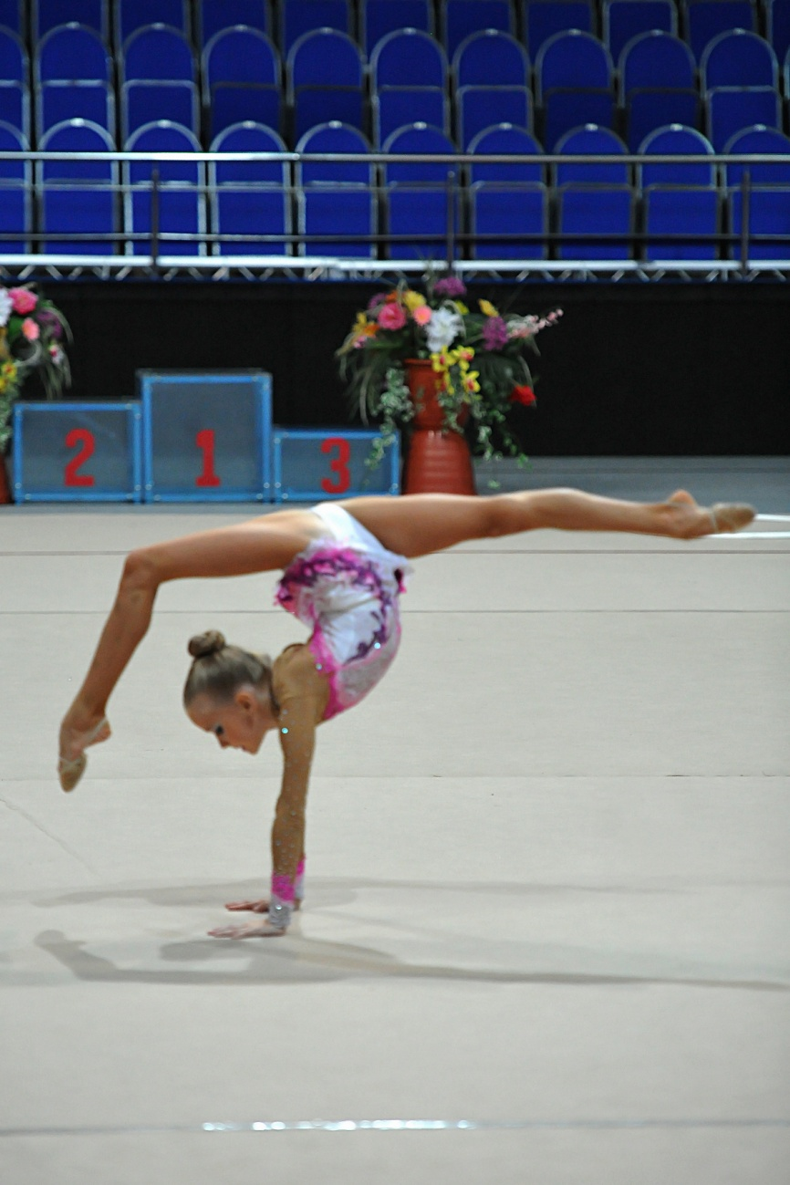
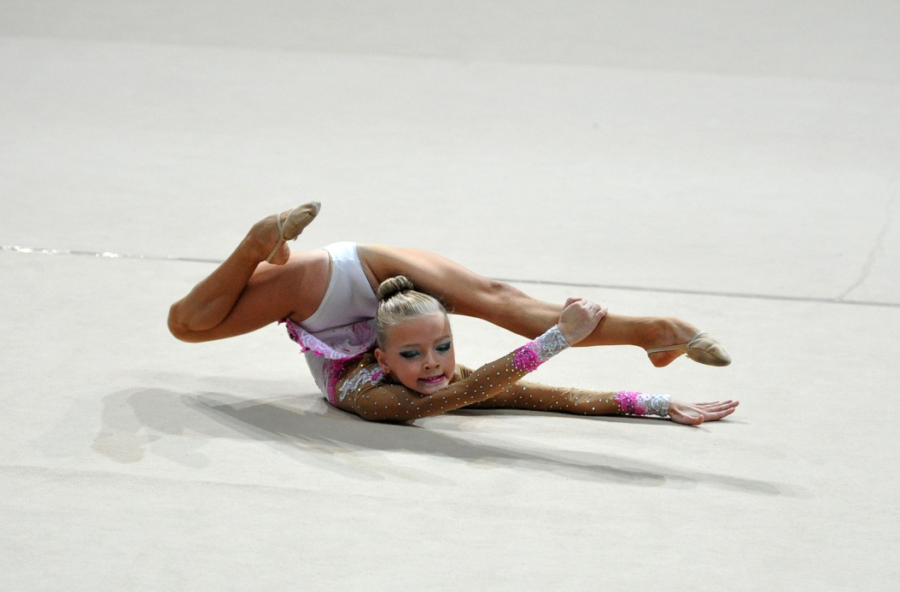
Ссыл<iframe width="560" height="315" src="//www.youtube.com/embed/hIf4toE20hI" frameborder="0" allowfullscreen></iframe>ка в интернет

Slide 9
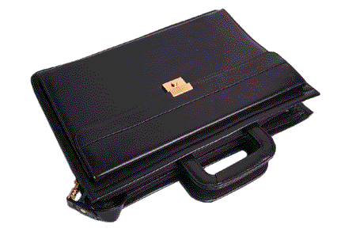
<iframe width="560" height="315" src="//www.youtube.com/embed/1Bx22-LXlyk" frameborder="0" allowfullscreen></iframe>

Slide 10
<iframe width="560" height="315" src="//www.youtube.com/embed/MGnWYi4i3hA" frameborder="0" allowfullscreen></iframe>

Slide 11
Результаты моих спортивных достижений. К моменту проведения конкурса имею хорошие результаты в спортивной школе. В апреле 2014 года участвовала в IV Всероссийском конкурсе «Творчество умников и умниц» в номинации Хореография «Соло Екатерины». Награждена дипломом ТУ4 №1350 (1 место). В январе 2014 года участвовала в I Всероссийском конкурсе «Творчество умников и умниц» в номинации Мой фильм «Видеопортфолио Гнатюк Екатерины». Награждена дипломом №ТУ1-2142 ( 2 место). В декабре 2013 года участвовала в Первенстве СДЮСШОР «Юность Москвы» по художественной гимнастике «Крылья Советов». Награждена грамотой победителя I степени среди гимнасток, выступающих по программе II взрослого разряда. В сентябре 2013 года участвовала в отборочных соревнованиях «Юные гимнастки» ЦС ФСОП «Россия» по художественной гимнастике. Награждена дипломом победителя I степени. В марте 2013 года участвовала в соревнованиях на Первенство ЦС ФСОП «Россия» по художественной гимнастике. Награждена дипломом победителя I степени, среди гимнасток 2004 года рождения. В сентябре 2012 года участвовала во Всероссийских соревнованиях «Юные гимнастки» ФСОП «Россия» по художественной гимнастике. Награждена дипломом победителя I степени.

